Slide 1
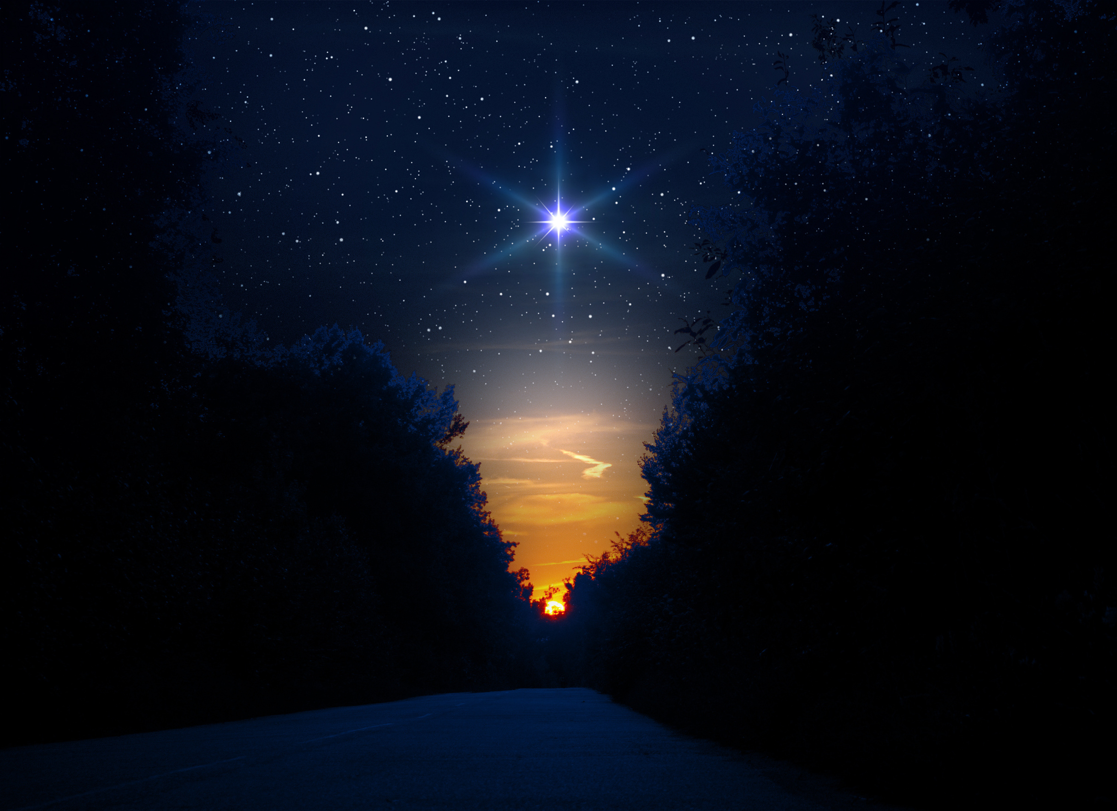
Kom en zie ....

Slide 2

Jesaja 9:5
Een kind is ons geboren, een zoon is ons gegeven; de heerschappij rust op zijn schouders. Deze namen zal hij dragen: Wonderbare raadsman, Sterke God, Eeuwige vader, Vredevorst.

Slide 3
Kom en zie ....
Sterke
God
Wonderbare
Raadsman
Eeuwige
Vader
Vredevorst

Slide 4
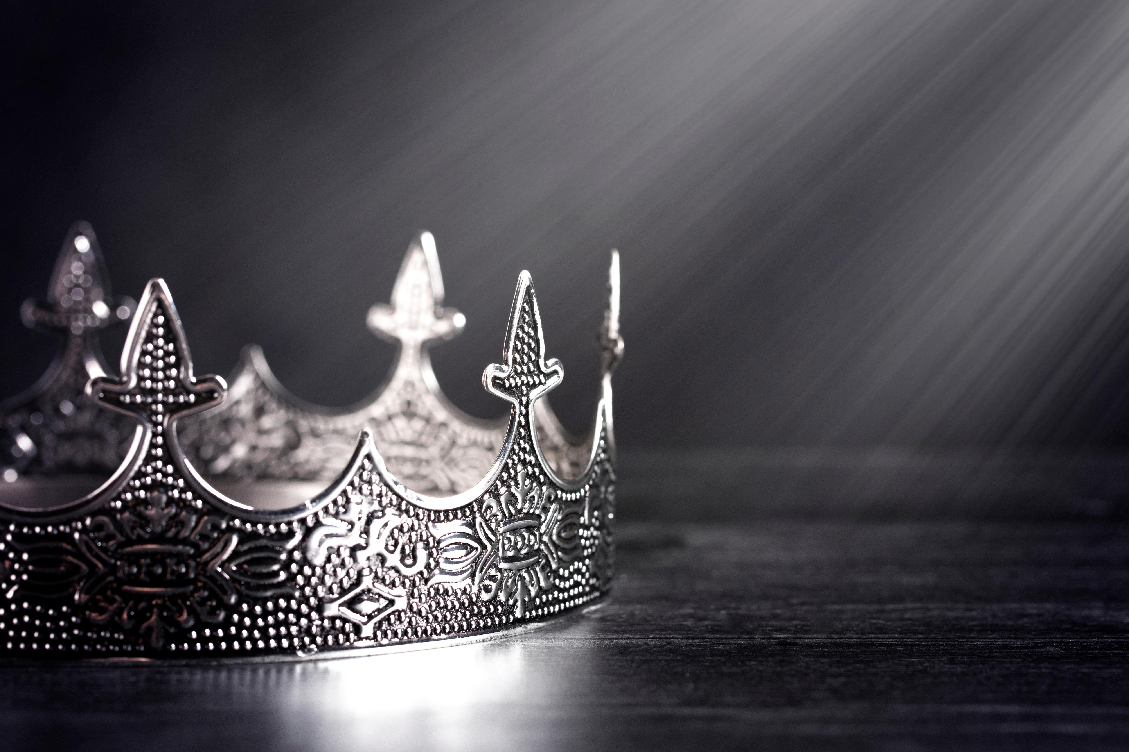
Jezus is de Vredevorst

Slide 5
Jesaja 9:6
Groot is de heerschappij en zonder einde de vrede voor de troon van David en voor zijn koninkrijk; ze zijn gegrondvest op recht en gerechtigheid en staan vast voor altijd en eeuwig.

Slide 6


Slide 7
Vrede tussen God en de mensen

Slide 8

Romeinen 5:1
Nu wij rechtvaardig verklaard zijn op grond van geloof, leven we in vrede met God, door onze Heer Jezus Christus.

Slide 9
Jesaja 53:15
De straf die hij onderging bracht ons vrede….
Kolossenzen 1:20
Want Hij wilde via zijn Zoon vrede brengen tussen de schepping en zichzelf. Hij liet Hem voor ons sterven aan het kruis.

Slide 10
Innerlijke vrede voor iedereen persoonlijk

Slide 11
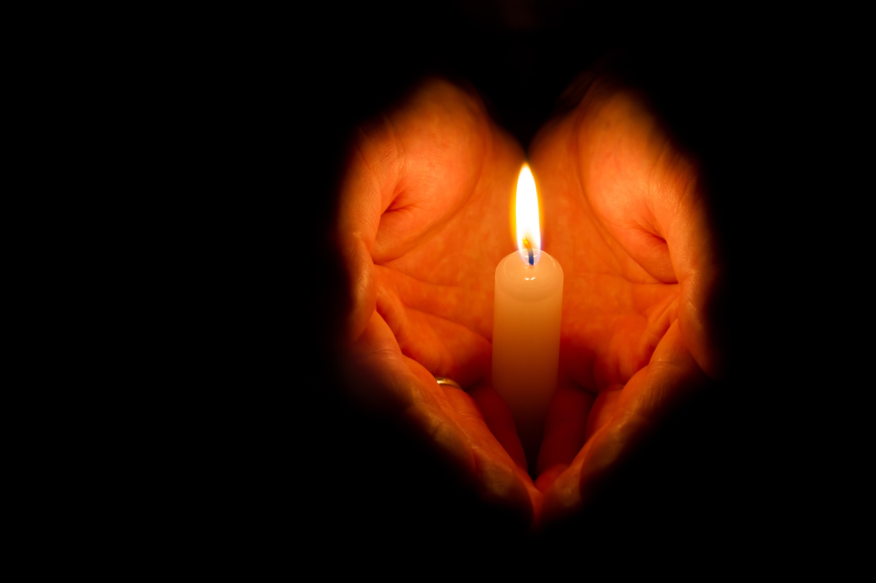
Filippenzen 4:6-7
Wees over niets bezorgd, maar vraag in alle omstandigheden aan God wat u nodig hebt en dank Hem in uw gebeden. Dan zal de vrede van God, die alle verstand te boven gaat, uw hart en gedachten in Christus Jezus bewaren.

Slide 12
Psalm 4:9
In vrede zal ik gaan liggen en weldra slapen,
want U alleen, HEERE, doet mij veilig wonen.

Slide 13
Wij mogen vrede brengen

Slide 14

Mattheüs 5:9
Gelukkig die vrede brengen, want zij zullen kinderen van God genoemd worden.

Slide 15
Romeinen 12:18
Stel, voor zover het in uw macht ligt, alles in het werk om met alle mensen in vrede te leven.

Slide 16
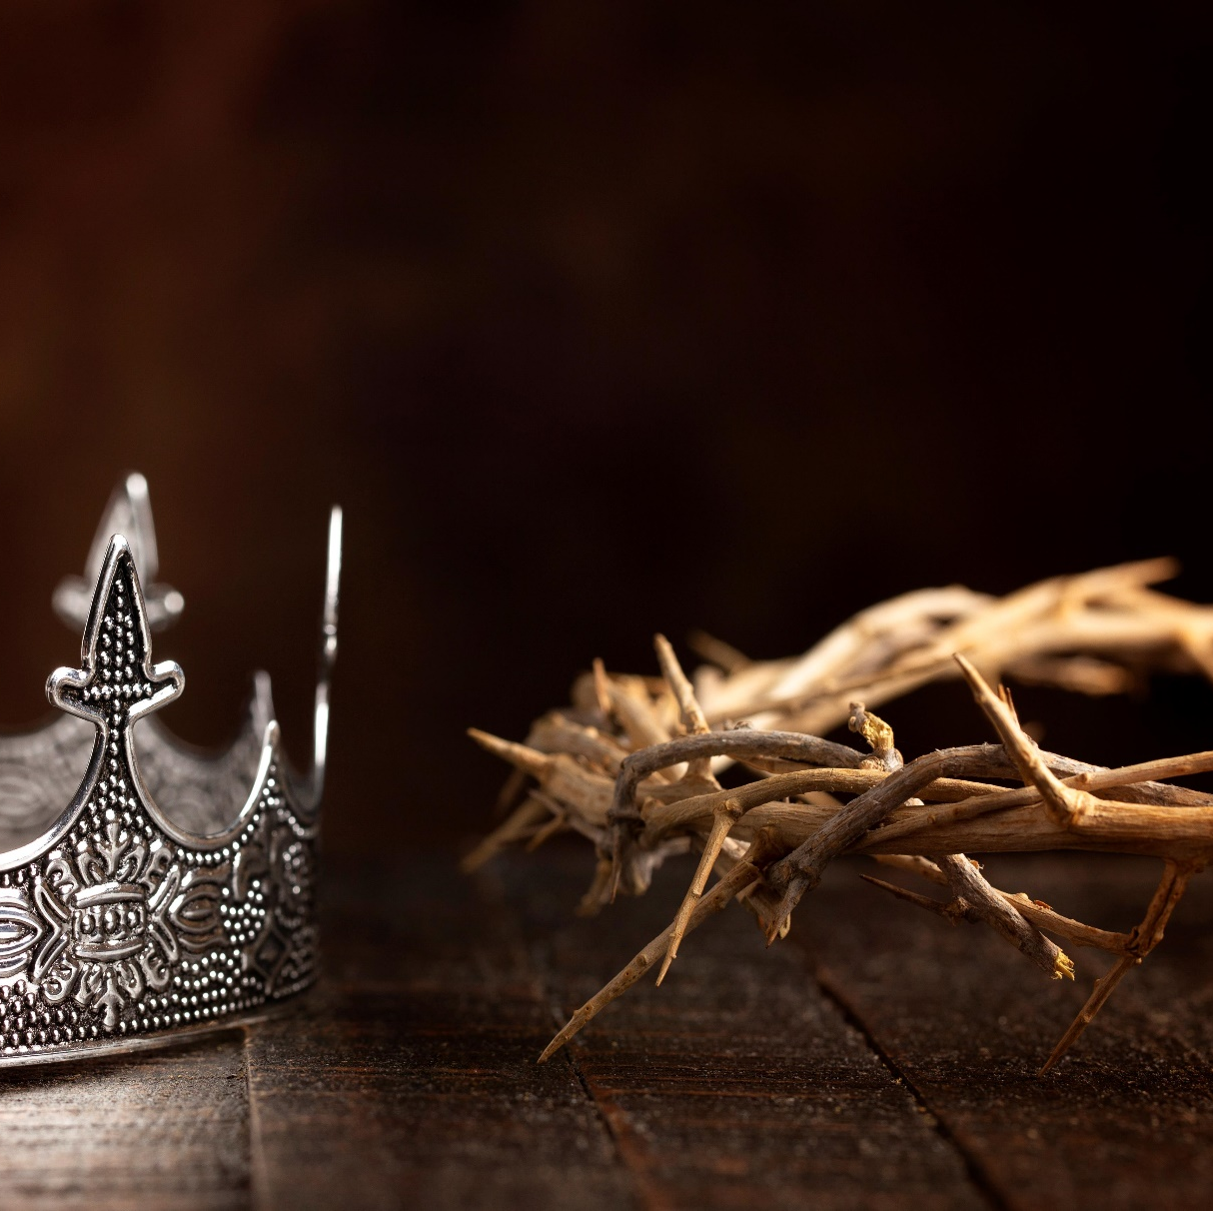



Slide 17
Kom en zie ....
Vredevorst

Slide 18
Johannes 14:7
Ik laat jullie vrede na; mijn vrede geef Ik jullie, zoals de wereld die niet geven kan. Maak je niet ongerust en verlies de moed niet.

